Slide 1







АРХИКОЖА
Кожевенное дело
АРХИКОЖА - мы про качество и самовыражение.

Slide 2
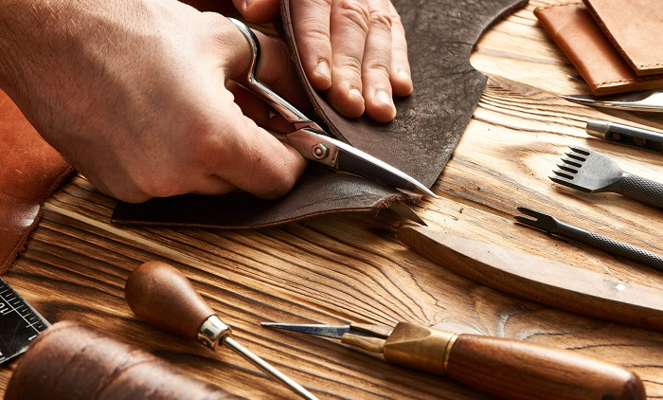
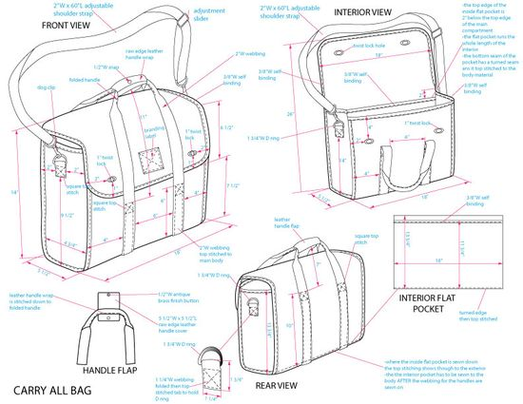

АКТУАЛЬНОСТЬ ИДЕИ
Заказ дизайна + Производство =
несколько дней – 1 месяц

Slide 3






ЦЕЛЕВАЯ АУДИТОРИЯ
Мужчина/Женщина
Эмоциональные люди
25 – 45 лет
40 тыс. руб. и выше
Люди, ценящие ручную работу из натуральной кожи

Slide 4
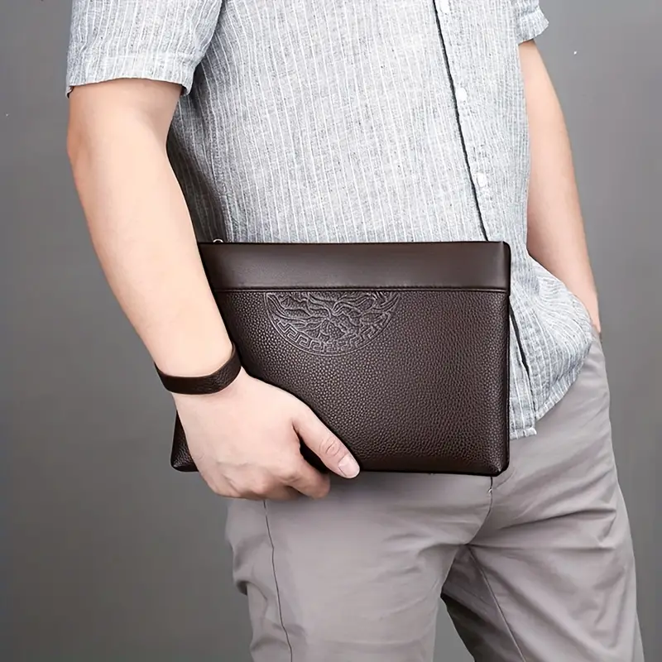

ПРОБЛЕМА
Поиск способа самовыражения
(брендирования)
Выбор уникального подарка

Slide 5
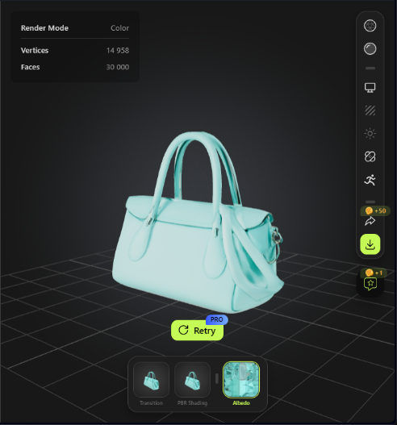


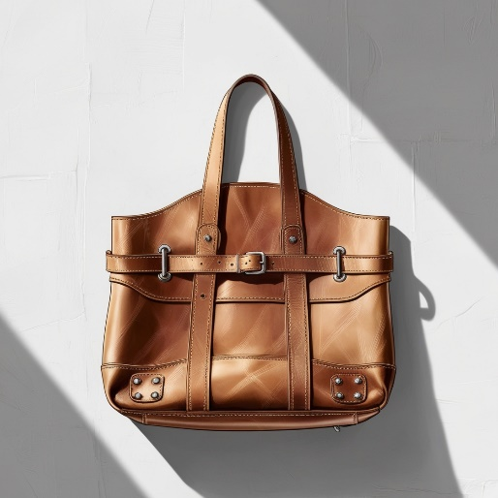


РЕШЕНИЕ
Создание дизайна с помощью ИИ
PR
Брендирование
Консультации
Список товаров
Ремень
Кошелек
Кардхолдер
Ремешок для часов
Обложка на паспорт
Другие товары
Использование искусственного интеллекта
TechNet
WearNet

Slide 6
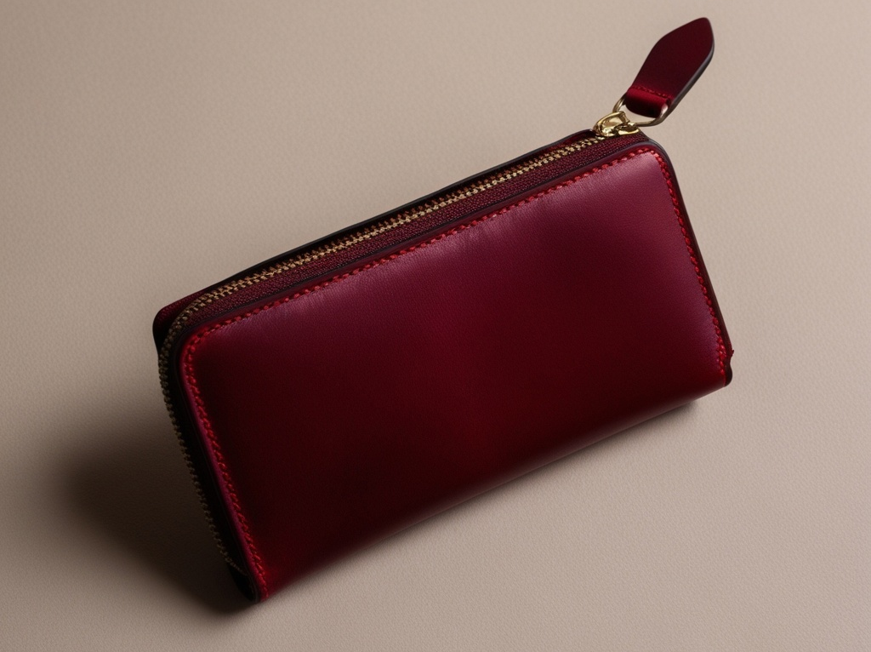
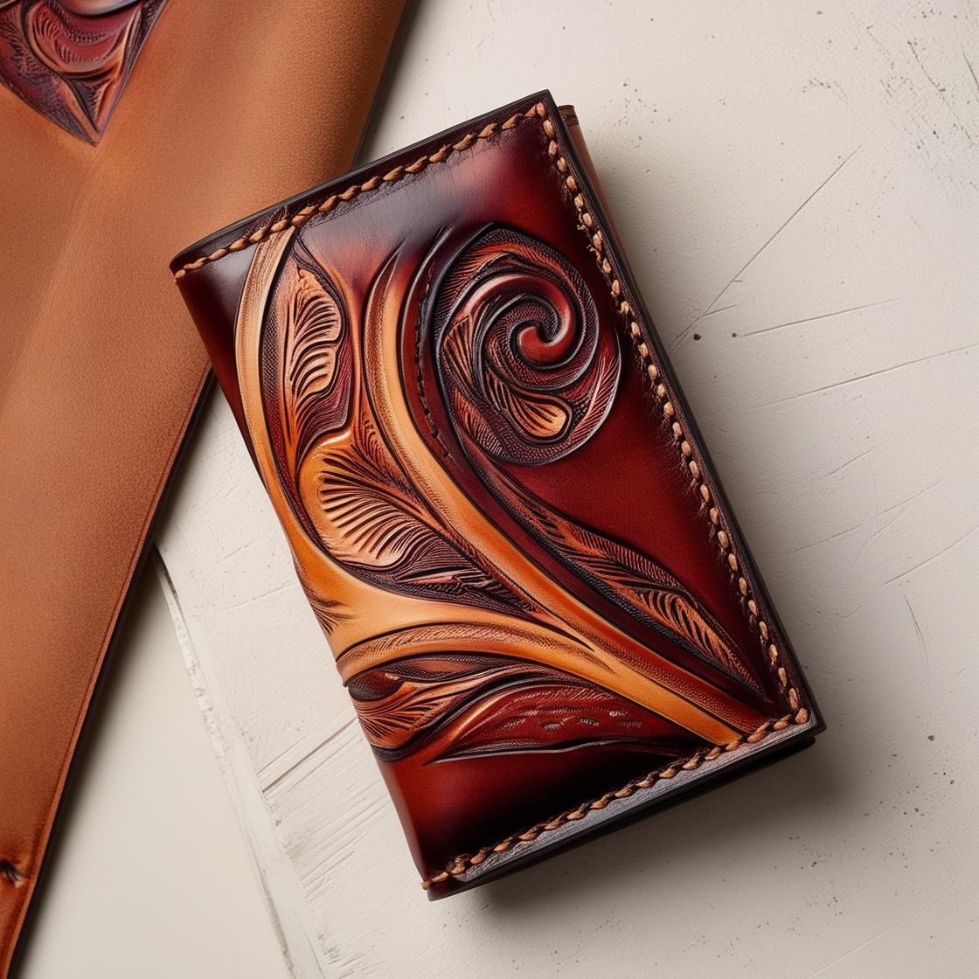
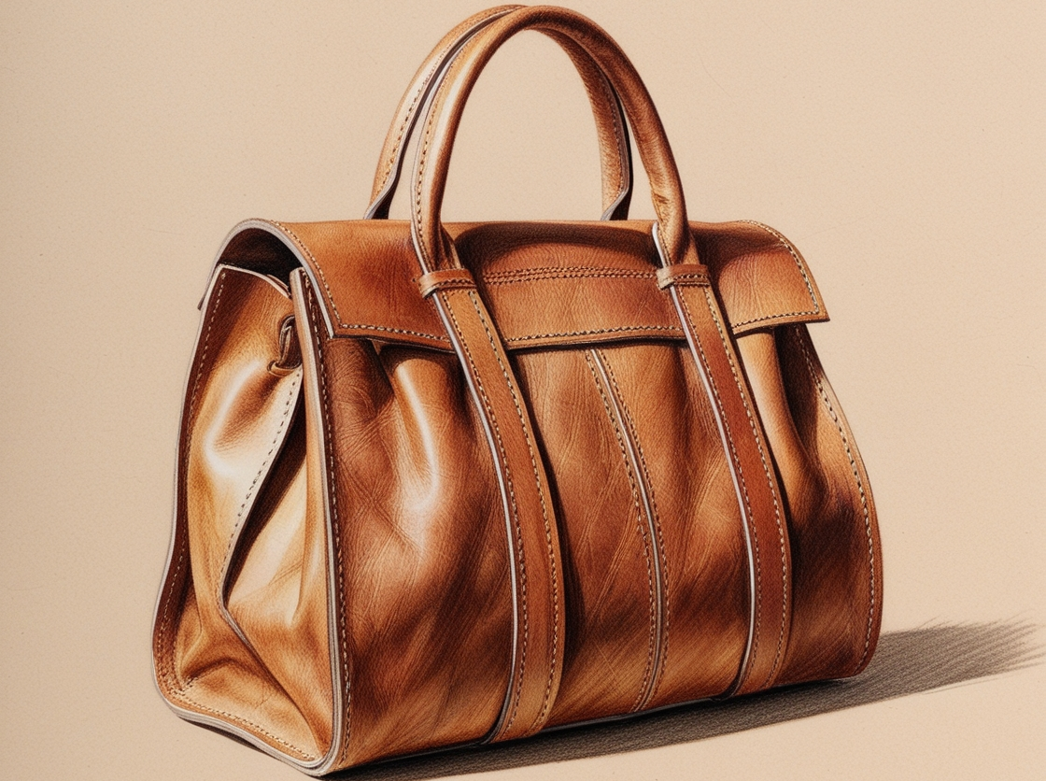
ИСПОЛЬЗОВАНИЕ ИСКУССТВЕННОГО ИНТЕЛЛЕКТА
#LeonardoAi #Artificialintelligence

Slide 7



РЕШЕНИЕ
Оборудование и программное обеспечение для производства продукта:
Инструменты для обработки кожи, швейный набор, ножницы, карандаши (маркеры)
ИИ: Meshy (3D дизайн), Leonardo.AI (2D)
Материалы, расходники и другие ресурсы, требующиеся для производства 1 шт. продукта:
Натуральная кожа, нитки
Технологические операции и действия для производства 1 шт. продукта:
Разметка по чертежу
Вырезка
Первичная обработка кожи

Slide 8


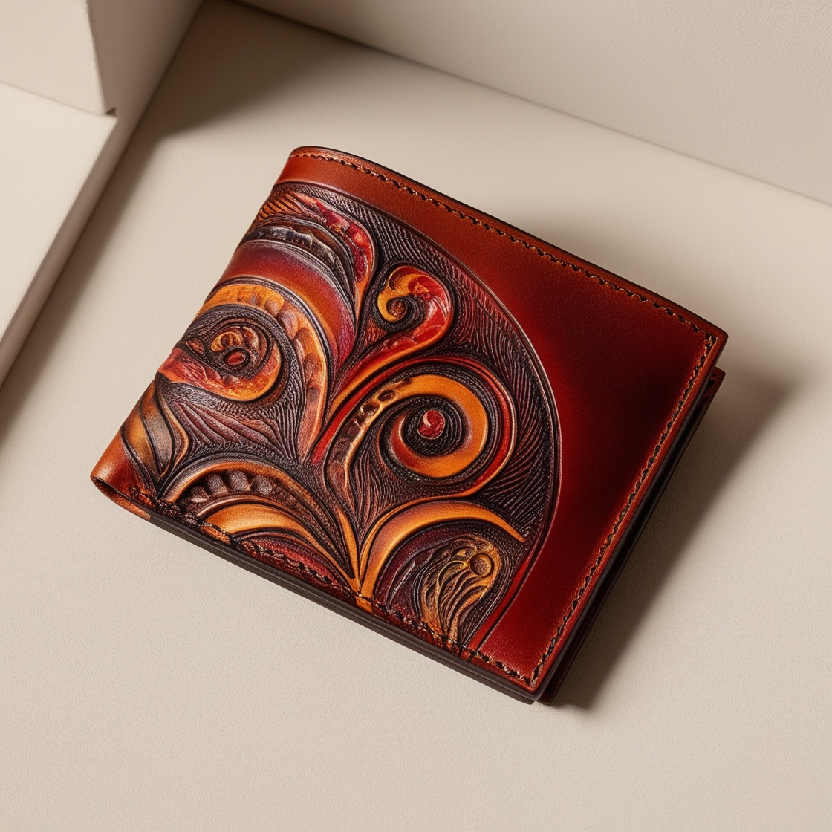

РЕШЕНИЕ
Уточнения
Обычный процесс
Референс
Продукт
Мастер
Срок работы: 1 мес.
Клиент
Наше решение
АРХИКОЖА
Клиент
Клиент
Стиль
Уточнения в дизайне/
работе
Срок работы: несколько дней

Slide 9








КАКУЮ ПОЛЬЗУ И ВЫГОДУ ПОЛУЧАЕТ КЛИЕНТ?
Подчёркивание индивидуальности
Надёжное качество
Запоминающийся подарок
Эстетическое наслаждение

Slide 10
ЦЕННОСТЬ, ЦЕННОСТНОЕ ПРЕДЛОЖЕНИЕ
МЫ, СТАРТАП | АРХИКОЖА
ПОМОГАЕМ | Клиентам, желающим быть индивидуальным/брендирование
В СИТУАЦИИ | выбора кожаных изделий для различных целей
РЕШАТЬ ПРОБЛЕМУ | затрат времени на создание дизайна и нахождения собственного стиля
С ПОМОЩЬЮ | технологий искусственного интеллекта
И ПОЛУЧАТЬ ЦЕННОСТЬ | эмоционального характера (восхищение, самовыражение, брендирование)

Slide 11
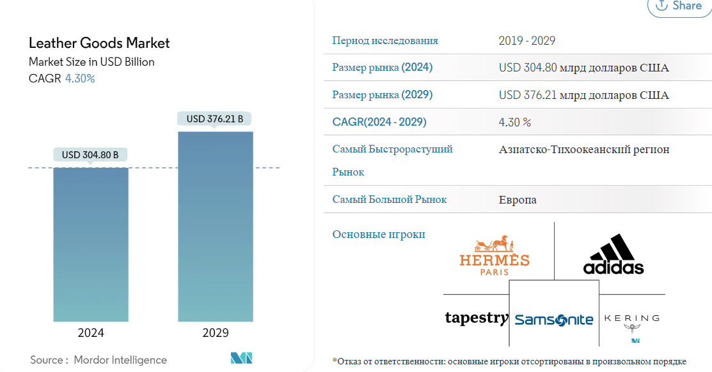
РЫНОК
В 2024 году на Европу приходится наибольшая доля рынка изделий из кожи.
источник

Slide 12

КОНКУРЕНТЫ
Кожевенная мастерская | АРХИКОЖА | KRUPON | Авито Ярмарка мастеров
Стиль | Классика, Техас, Lifestyle | Классика, Lifestyle | Классика, Lifestyle и др.
Каналы сбыта | Онлайн, возможно Дистрибьюторы | Онлайн, Оффлайн | Онлайн, Оффлайн
Уровень цен | Средний | Средний и чуть выше | Средний, Премиум
Инновации | Внедрение ИИ для создания дизайна; Клиентоориентированность | – | –

Slide 13

БИЗНЕС-МОДЕЛЬ
Клиент
Производство
Продукт
Консультирование по поводу продукта
Результат деятельности
Реализация идеи

Slide 14
БИЗНЕС-МОДЕЛЬ
Рынок:
B2C
ЦА:
1200 чел. на 100 тыс.
Подготовка к изготовлению
Производство
Продукт
Инструменты, оборудование: 35 тыс. руб.
Кожа: 25 руб./дм
Хим. вещества: 2 тыс. руб.
Нитки вощеные: 45 руб./м
Итог: ~ 50 тыс. руб.
Ориентировочное время изготовления: 12 часов
Средняя стоимость продукта: 2750 руб.
TAM: ~ 3,3 миллиона руб.
SAM: ~ 825 тыс. руб.

Slide 15
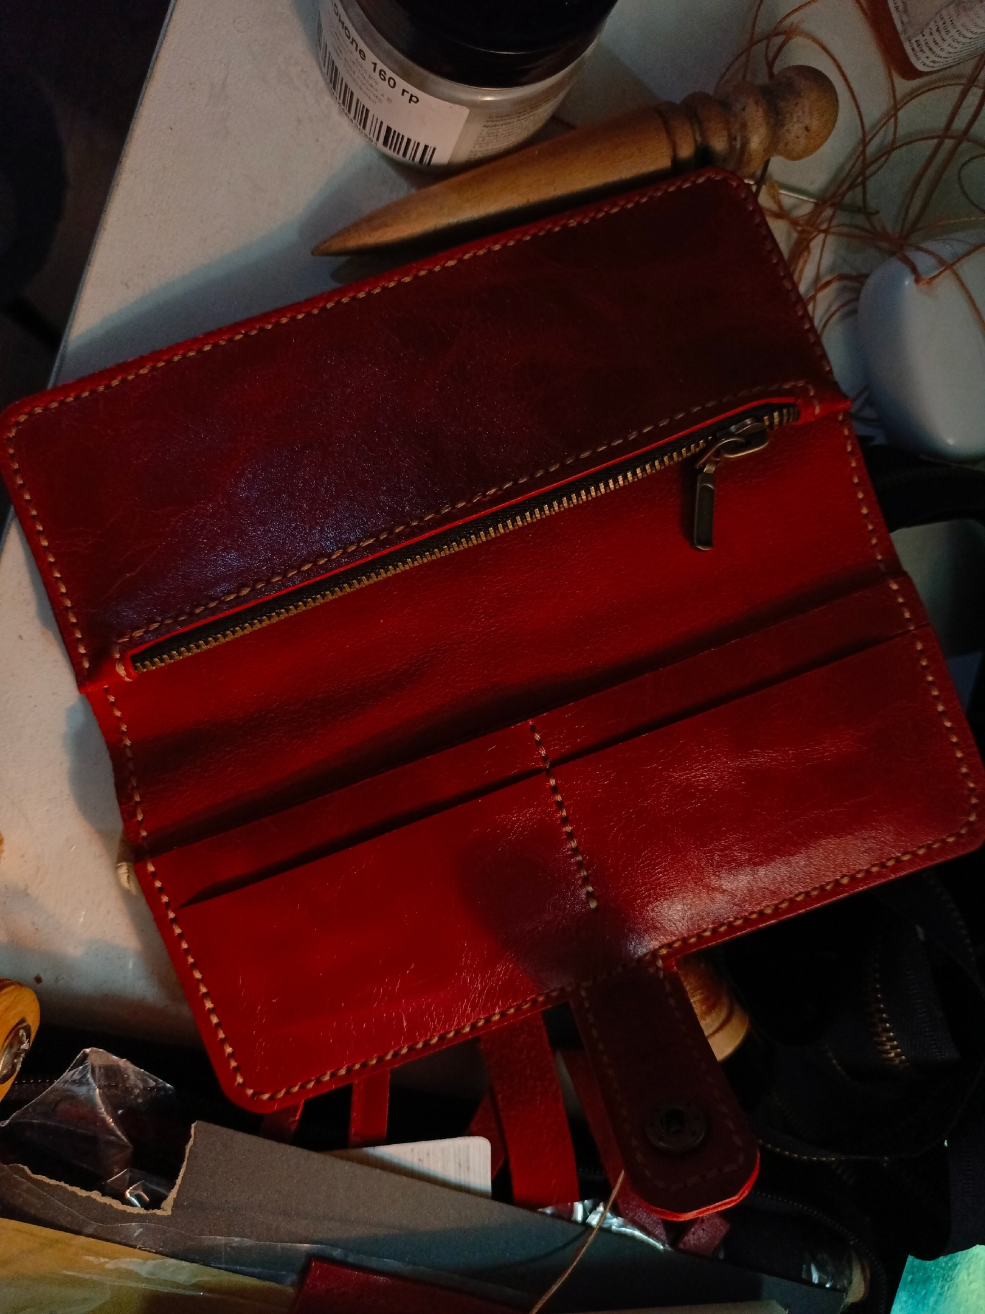
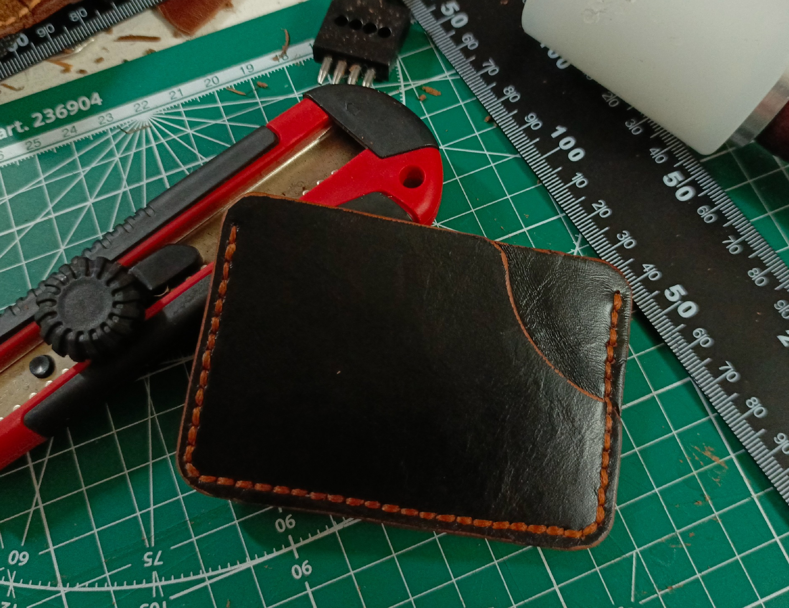
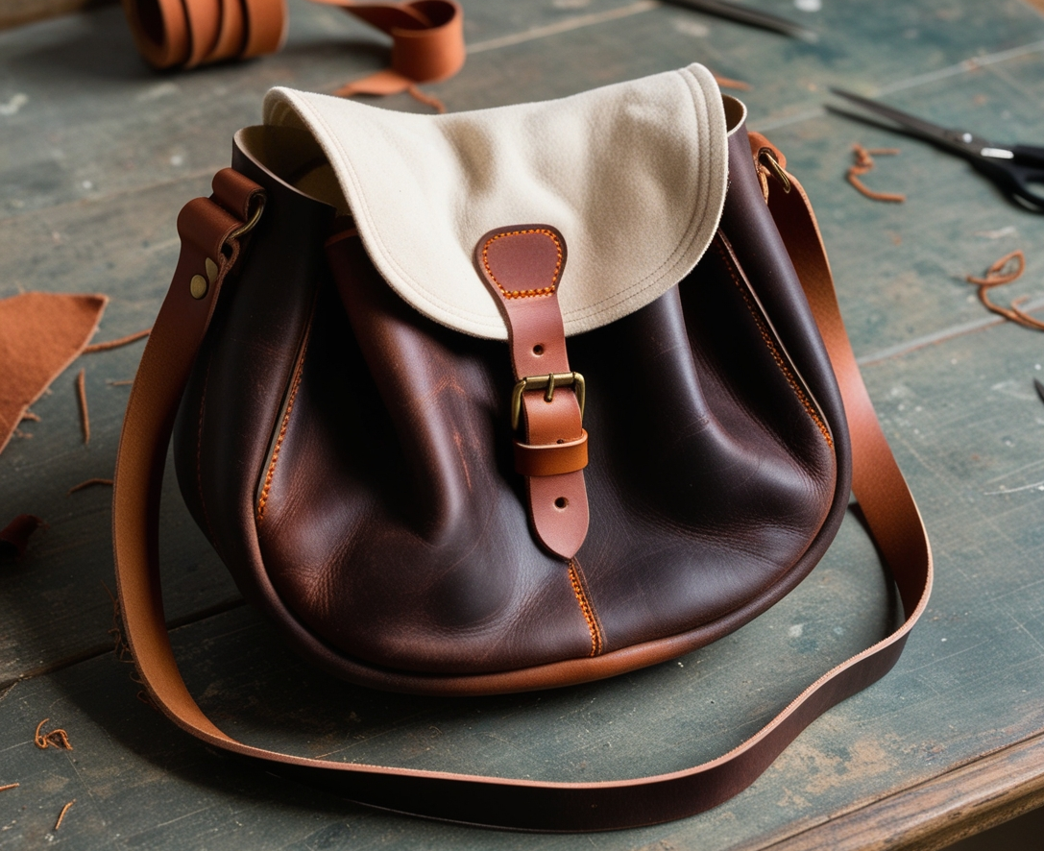
ТЕКУЩИЕ РЕЗУЛЬТАТЫ
Сделаны:
2 кошелька, 2 кардхолдера, обложка на паспорт и пенал для хранения электродов.
Апробирована возможность использования ИИ для создания дизайна кожаных изделий.
*товары можно найти в группе ВКонтакте («АРХИКОЖА») и Авито.

Slide 16


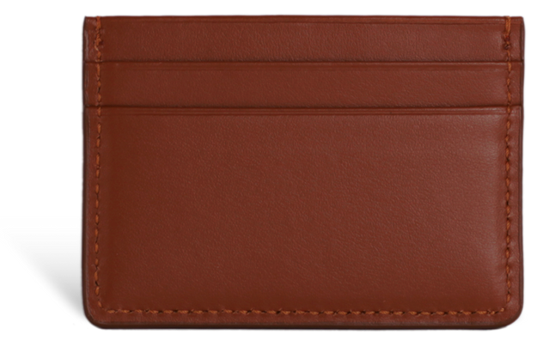


ТЕКУЩИЕ РЕЗУЛЬТАТЫ
Созданы группа в ВКонтакте и профиль на Авито:
ВКонтакте
Авито
*товары можно найти в группе ВКонтакте («АРХИКОЖА») и Авито.

Slide 17
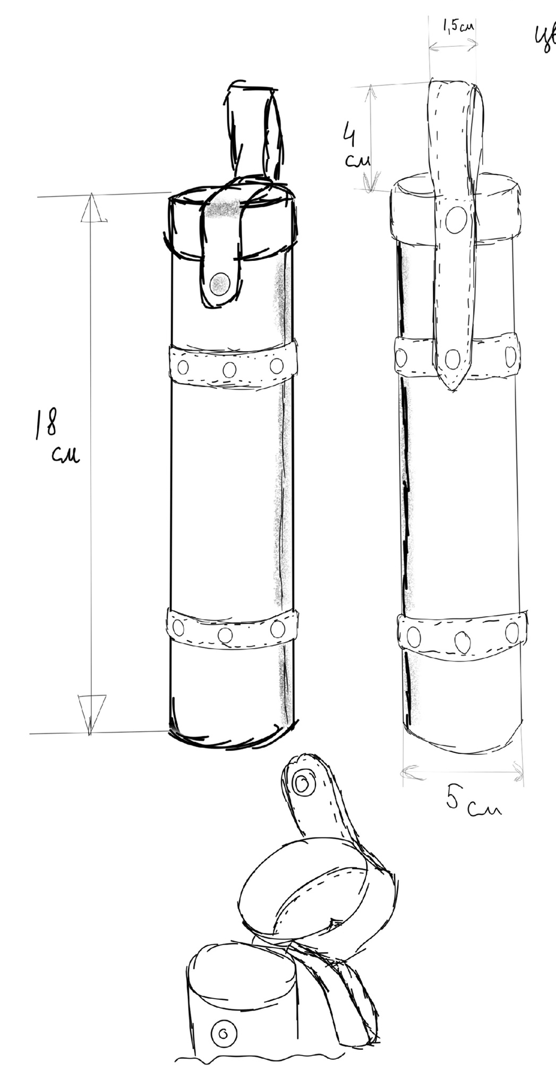
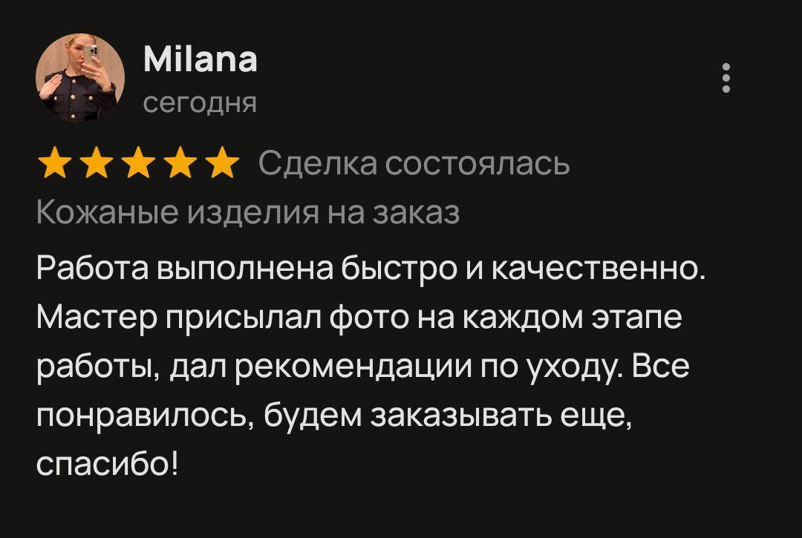
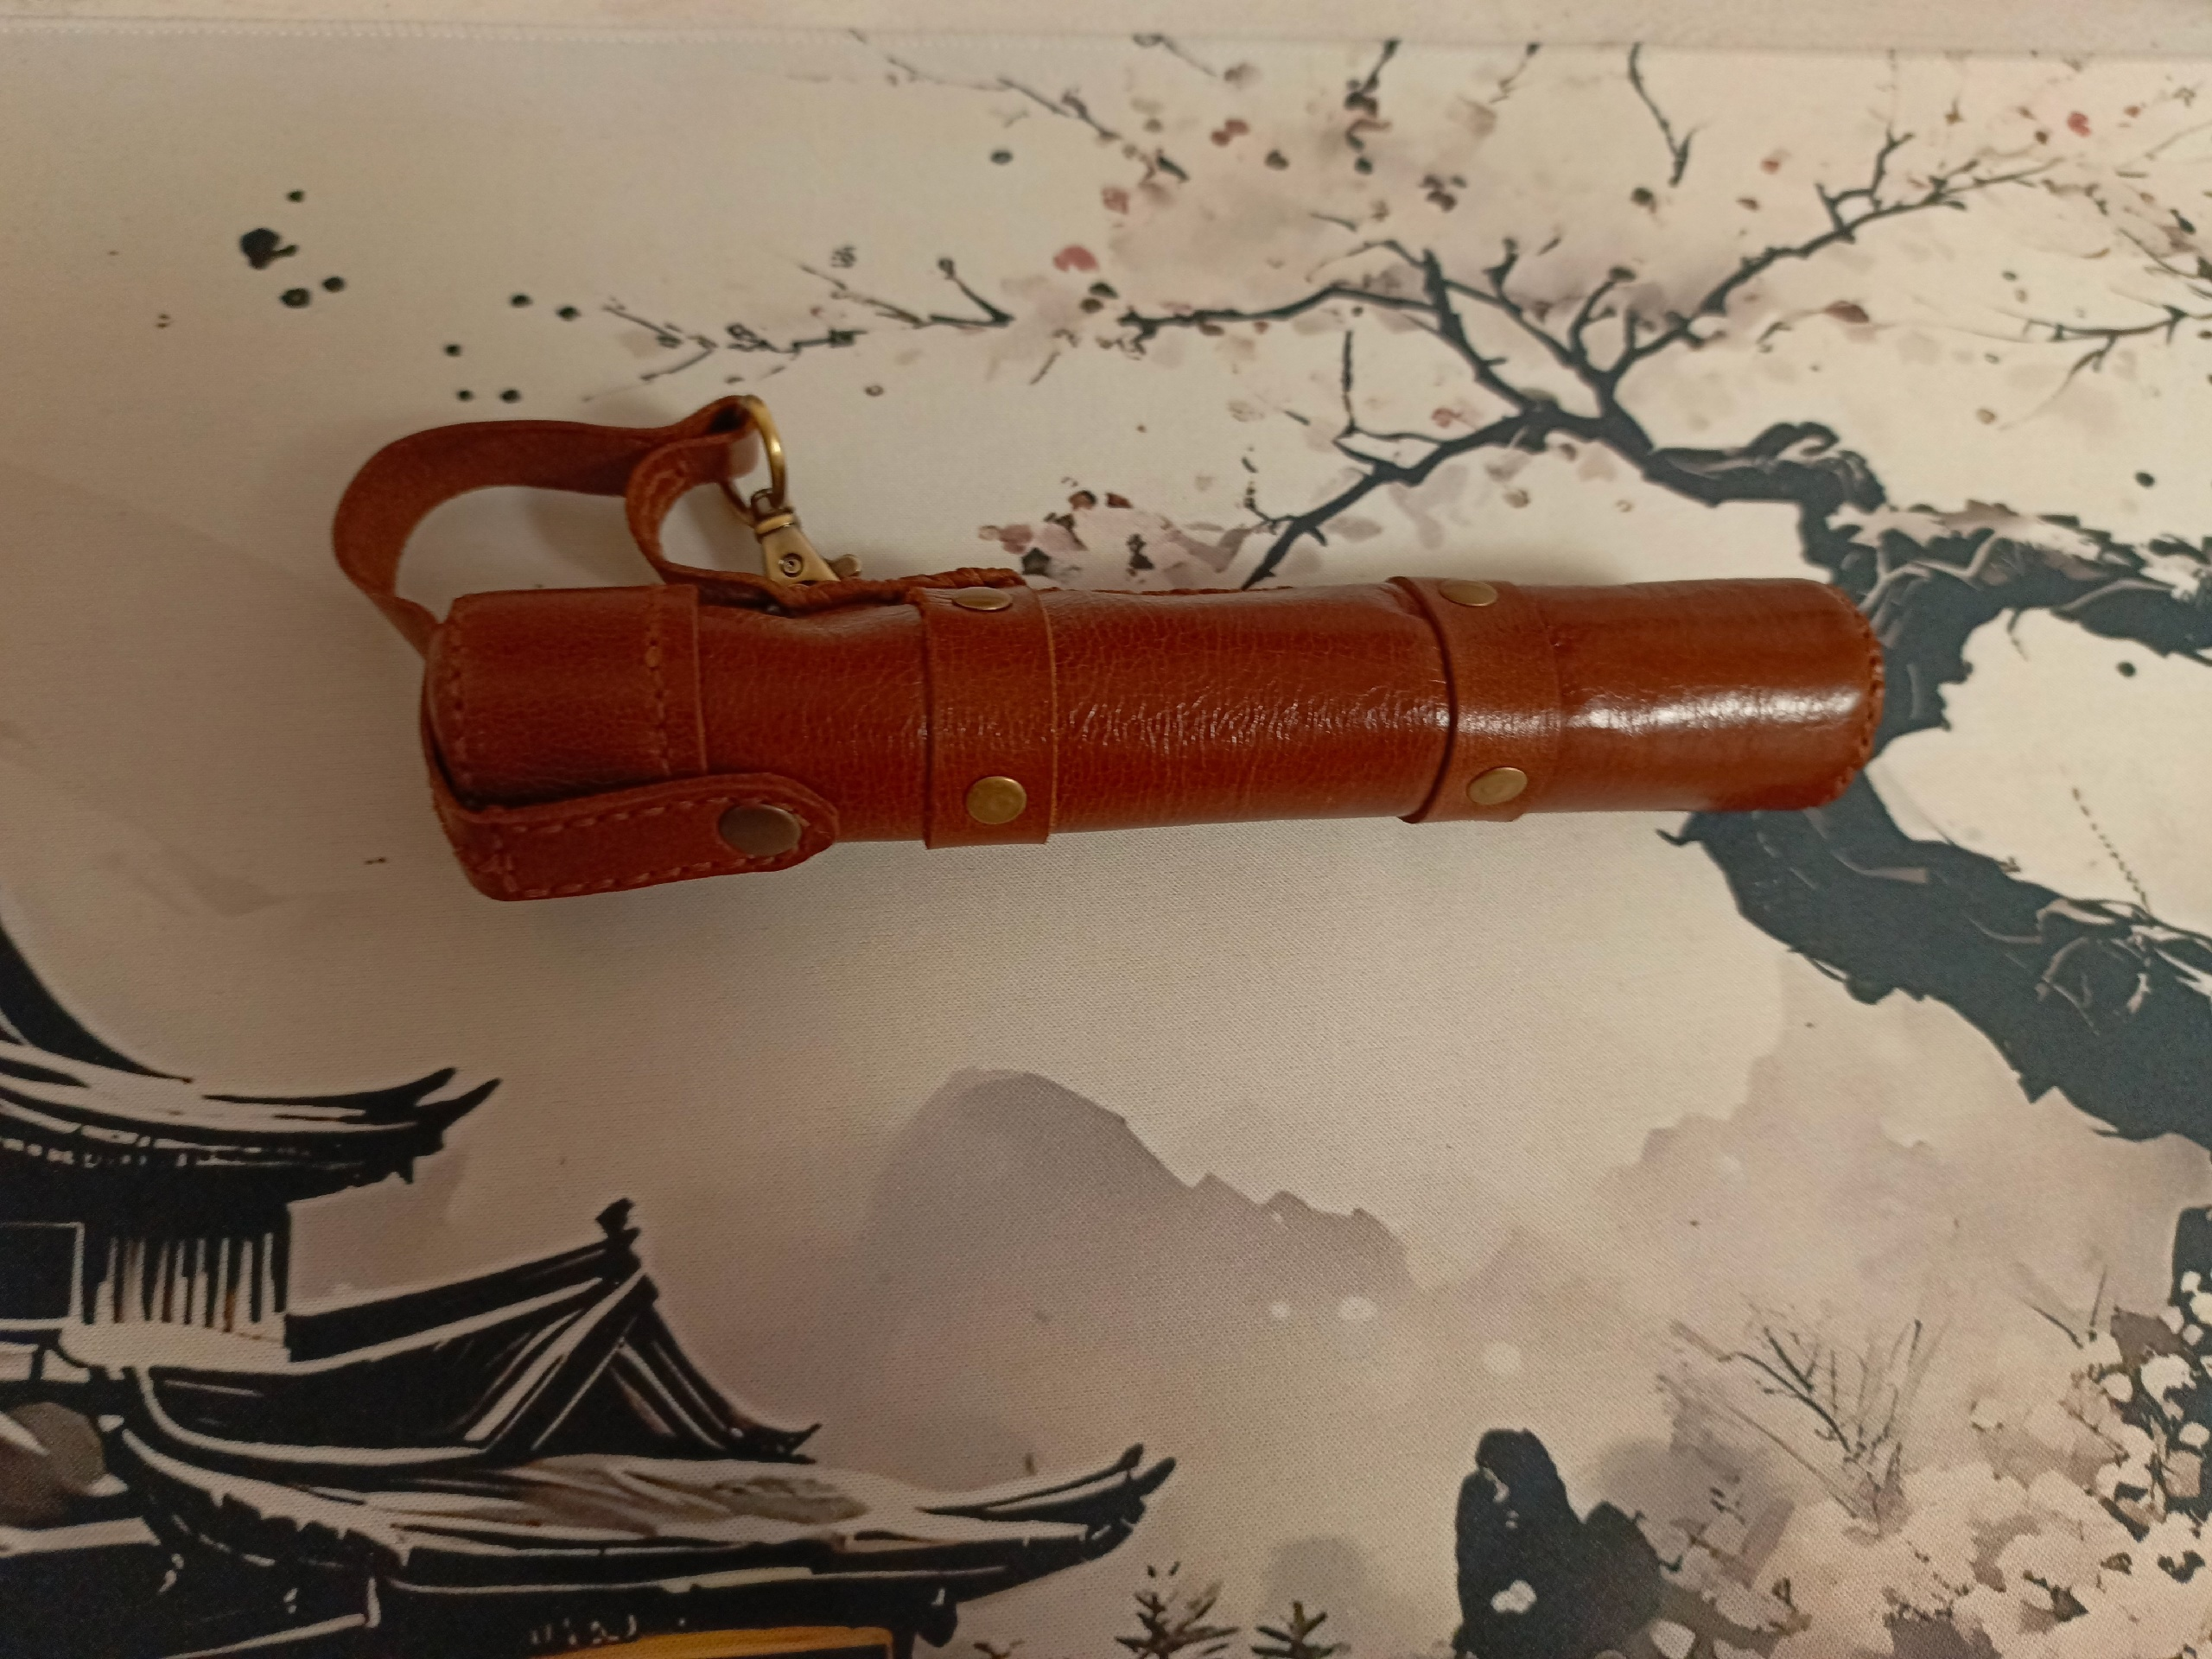
ТЕКУЩИЕ РЕЗУЛЬТАТЫ
Отзыв первого клиента на Авито:
Кожаные изделия на заказ
Пенал для хранения вольфрамовых электродов
*товары можно найти в группе ВКонтакте («АРХИКОЖА») и Авито.

Slide 18
КОМАНДА СТАРТАПА
Фамилия Имя | Роль | Задачи
Бровкин Владислав | Лидер | - создание кожаных изделий ручной работы; - планирование, управление сроками и бюджетом; - создание будущего дизайна продукта
Гончаров Алексей | Администратор | - стратегическое планирование: развитие бизнес-направлений компании, анализ рынка и конкурентов, оптимизация процессов консультирования; - организация встреч и отчетных собраний

Slide 19





ПЛАНЫ РАЗВИТИЯ
РЕКЛАМА И МАРКЕТИНГ: Презентация продукции на мероприятиях для привлечения клиентов;
ЗАКУПКА ОБОРУДОВАНИЯ И МАТЕРИАЛОВ: Приобретение оборудования и поиск постоянного поставщика;
РАСШИРЕНИЕ АССОРТИМЕНТА:
Создание изделий с новыми стилями и дизайном;
ОБРАТНАЯ СВЯЗЬ: Регулярный анализ отзывов клиентов для улучшения продукции и обслуживания;
АДАПТАЦИЯ: Анализ конкурентов и корректировка бизнес-плана и маркетинговой стратегии на основе полученных данных, приложение для взаимодействия клиента: отслеживание процесса создания дизайна и стоимости изделия.

Slide 20
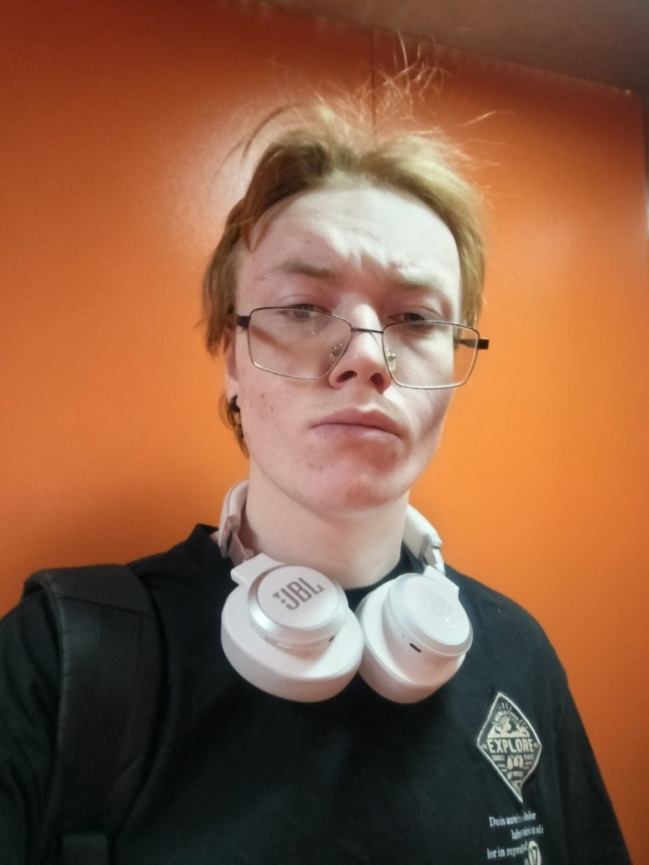

КОНТАКТЫ ЛИДЕРА
Бровкин Владислав
2 курс гр. 301-31, Химия
Почта:
brovkin_va@edu.surgu.ru

Slide 21
АРХИКОЖА - мы про качество и самовыражение.

